Slide 1

HTML/CSS
Za početnike

Slide 2
Agenda
Uvod u HTML i CSS
HTML tagovi
HTML forma
Stilovi
CSS selektori
Svojstva
Flexbox
Jednostavne animacije

Slide 3
UVOD U
HTML I CSS

Slide 4
UVOD U HTML
HTML (Hyper Text Markup Language) je markap jezik koji opisuje stranice sa strukturom i izgledom
Markap jezik predstavlja tekst sa dodatnim oznakama, odnosno tagovima
Tekstualna datoteka (.html ili .htm ekstenzija) se sastoji iz markap tagova i definiše strukturu HTML dokumenta. Opisuje čitaču (web browseru) kako da prikaže stranicu

Slide 5
UVOD U CSS
CSS (Cascading Style Sheets) vizuelno definiše HTML stranicu (stilovi)
Stilovi se definišu za elemente HTML-a (tagove); definišu izgled elemenata (boja, font, pozadina...)
Takođe, može da se definiše i layout stranice, kao i jednostavne animacije

Slide 6

HTML
TAGOVI

Slide 7
TAGOVI
Označavaju HTML elemente; element se sastoji iz otvarajućeg taga (<html>), sadržaja i zatvarajućeg taga (</html>)
Postoje složeni elementi (imaju otvarajući i zatvarajući tag) i prosti elementi (nema zatvarajućeg taga i sadržaja)
Tagovi nisu osetljivi na velika i mala slova
Osnovni tagovi su <html>, <head>, <body>

Slide 8
TAGOVI
<html> - okvir u kom se nalaze svi ostali tagovi
<head> - uokviruje zaglavlje u kom se nalaze informacije o dokumentu (naslov, opis,…), nije obavezan
<body> - sadrži sve ono što vidimo u prozoru pretraživača, odnosno predstavlja sadržaj stranice

Slide 9
TAGOVI
<html> - okvir u kom se nalaze svi ostali tagovi
<head> - uokviruje zaglavlje u kom se nalaze informacije o dokumentu (naslov, opis,…), nije obavezan
<body> - sadrži sve ono što vidimo u prozoru pretraživača, odnosno predstavlja sadržaj stranice

Slide 10
LEVEL 0
Pravljenje html fajla

Slide 11
TAGOVI
<h1> - <h6> - naslovi
<p> paragraf
<br/> - line break
<!-- komentar -->
<a> - link
<img> - slika
<ul> - neuređena lista
<ol> - uređena lista
<li> - stavka u listi
<div> - sekcija, container
<span> - inline container
<button> - dugme

Slide 12
LEVEL 1
Jednostavan web sajt

Slide 13
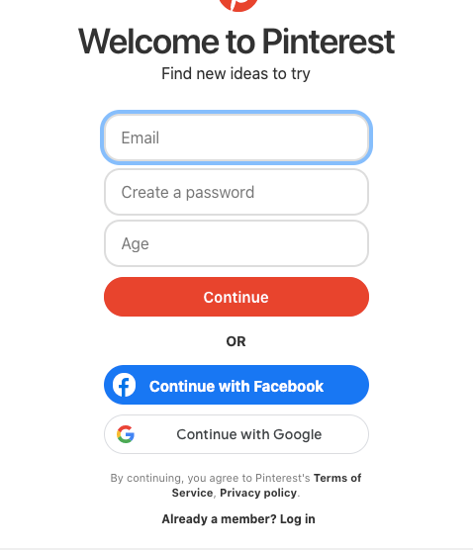
HTML
FORMa

Slide 14
FORMa
Definisana je tagom <form>
Služi za unos podataka od strane korisnika
Elementi forme su tekstualna polja, padajući meniji, itd. (koriste se tagovi <input>, <select>, <label>, itd… )
<input> - najčešće se koristi, type može biti text, checkbox, date, password, email...

Slide 15
LEVEL 2
Dodavanje forme

Slide 16
css
stilovi

Slide 17
STILOVI
Inline CSS – CSS stilovi se dodaju u okviru tagova pojedinačnih elemenata
Internal CSS – CSS se piše u <style> tagu
External CSS – CSS se piše u odvojenom .css fajlu i dodaje se u .html pomoću stylesheet-a

Slide 18
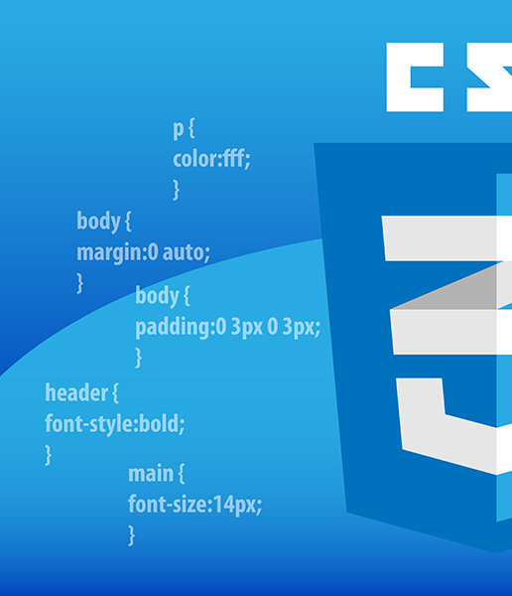
css
selektori

Slide 19
SELEKTORI
Selektor, kako samo ime kaže, selektuje elemente na koje se odnosi definicija stila
Običan selektor, class selektor, id selektor
Sintaksa:
h1 { color: blue; }
.klasa { background-color: beige; }
#id { font-size: large; }

Slide 20
css
SVOJSTVA

Slide 21
SVOJSTVA
text-alignment
font-size
font-family
color
text-decoration
font-weight
background-color
margin-left/top/right/bottom
padding
width
height
position
…

Slide 22
LEVEL 3
STILIZOVANJE

Slide 23
css
FLEXbox

Slide 24
flexbox
alat koji omogućava jednostavno i efikasno poravnanje i raspoređivanje elemenata unutar kontejnera (responzivnost)
fleksibilan layout koji se prilagođava različitim veličinama ekrana
Flex-direction – horizontalni (row) ili vertikalni (column)
Glavna osa, horizontalna ili vertikalna u zavisnosti od flex-direction
Poprečna osa je osa normalna na glavnu
Justify-content poravnava elemente duž glavne ose, align-items poravnava elemente duž poprečne ose

Slide 25
LEVEL 4
Primena flexbox-a

Slide 26
LEVEL 5
Dodavanje jednostavnih animacija

Slide 27
Pomoćni materijal
https://github.com/natasarad02/html-and-css-workshop
https://www.w3schools.com/html/
https://www.w3schools.com/css/

Slide 28
HVALA NA PAŽNJI
Nataša Radmilović
nata.radmilovic@email.com
GitHub: @natasarad02

